Slide 1
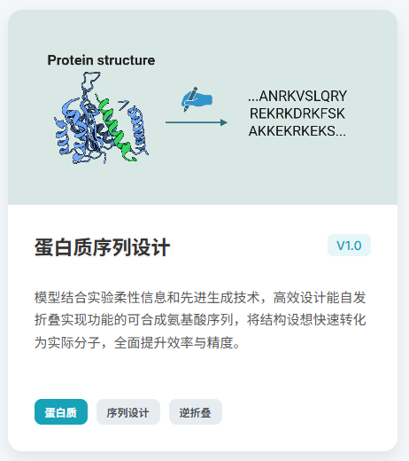
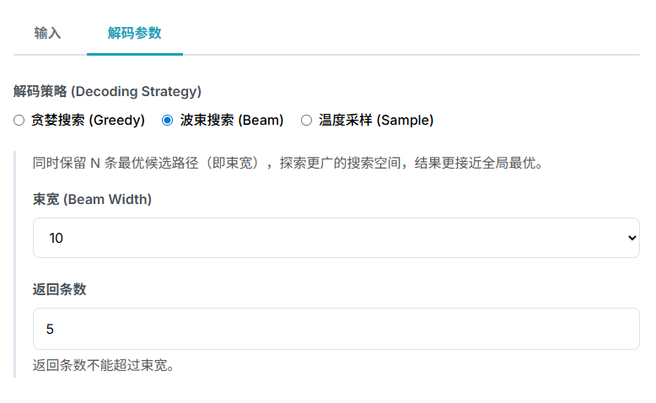
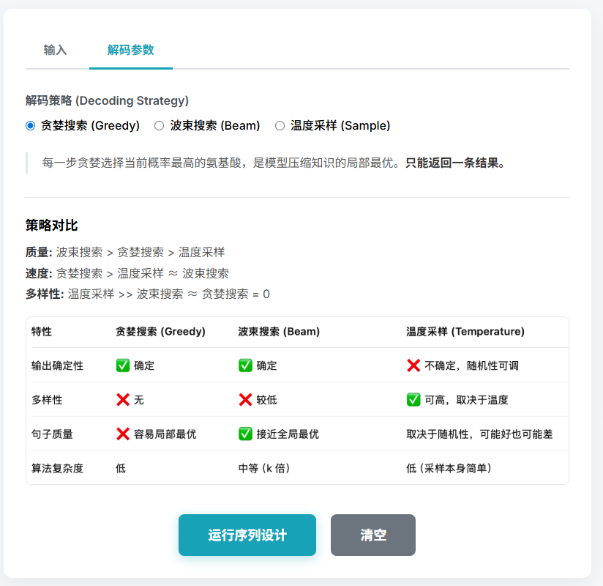
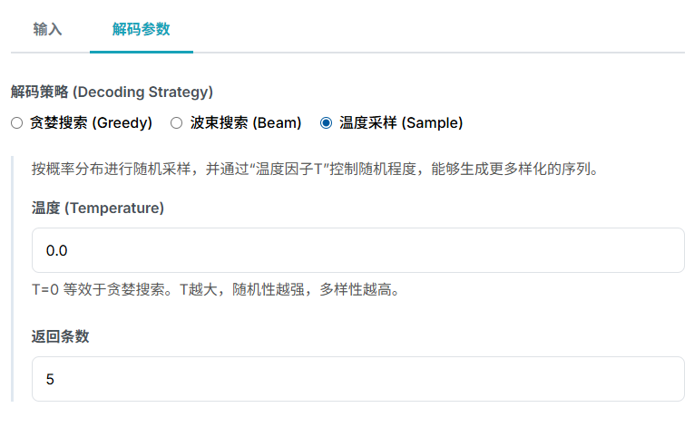
为面向生物场景，逆向折叠更名为序列设计。
同时对可选参数进行了更新，对其选择加以解释，便于用户理解使用。

Slide 2
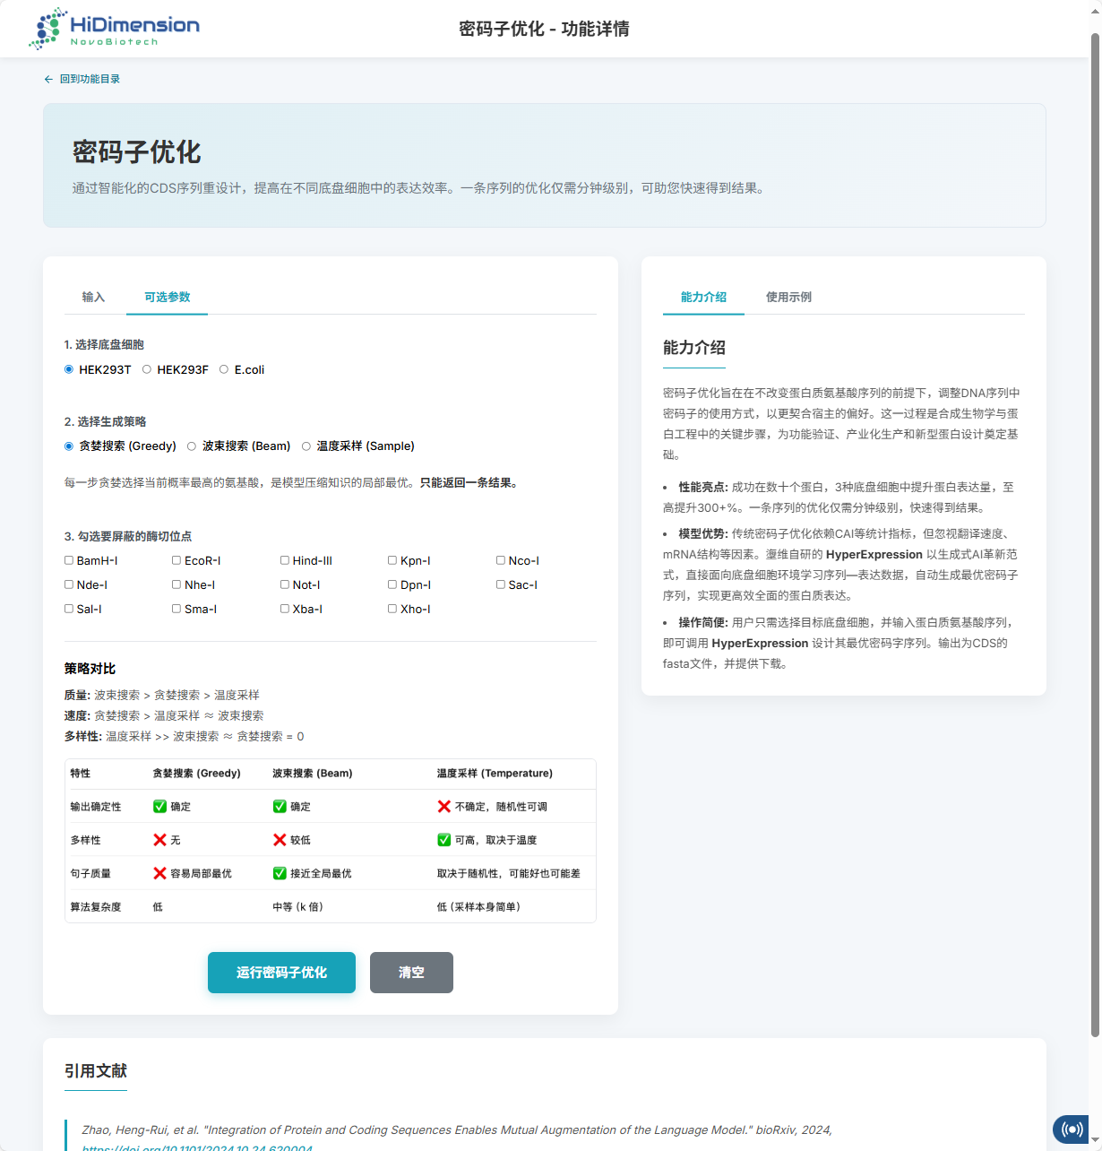
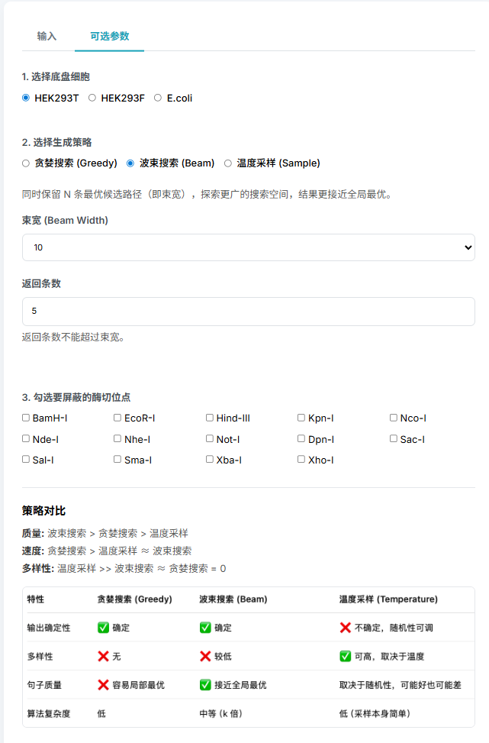
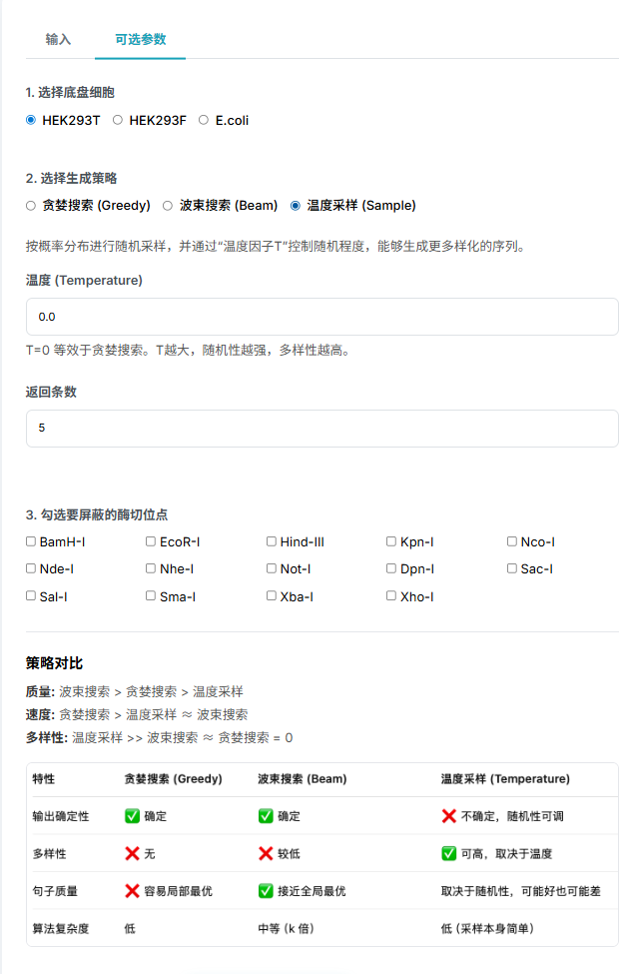
密码子优化的可选参数也进行了更新，对其选择加以解释，便于用户理解使用。

Slide 3
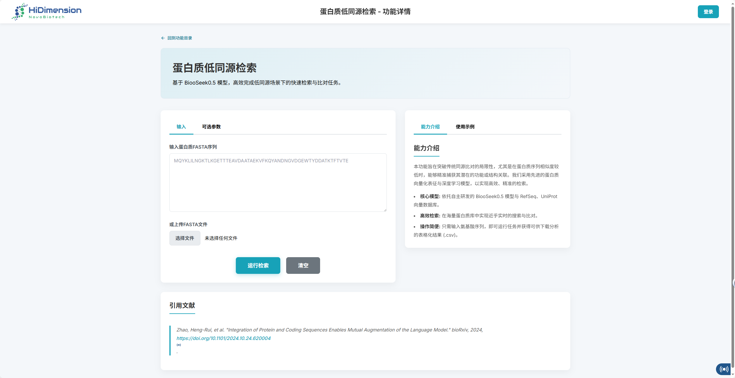
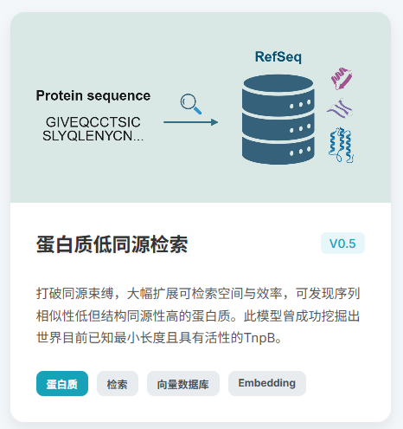
RefSeq的S应该大写，更正了低同源检索中的相应内容

Slide 4
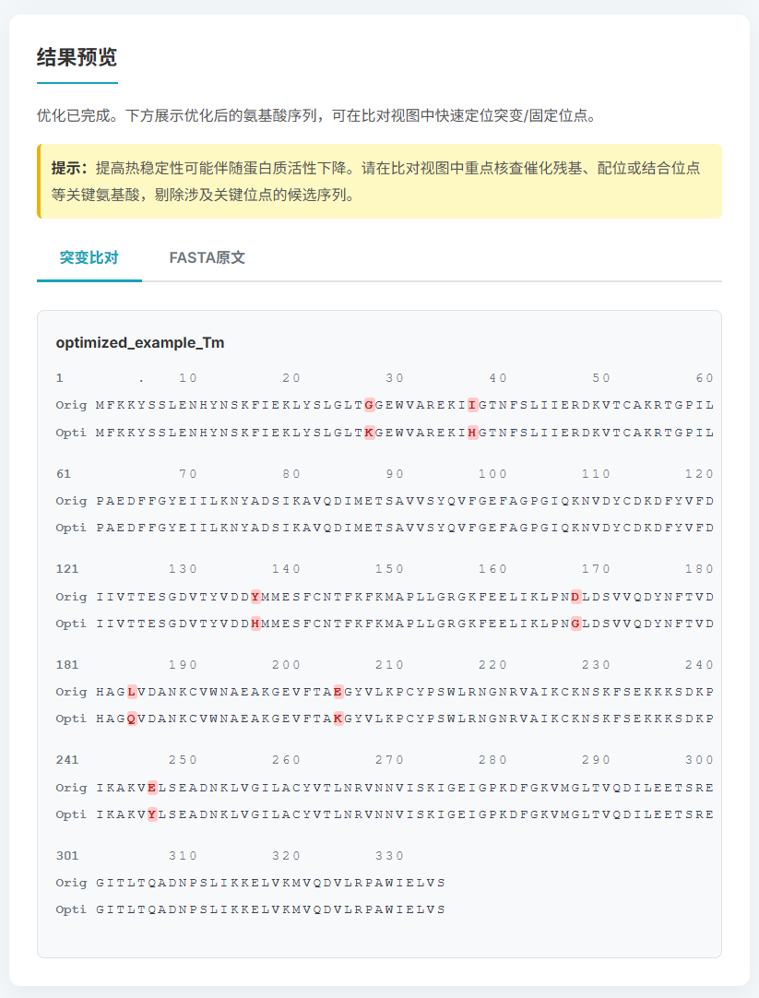
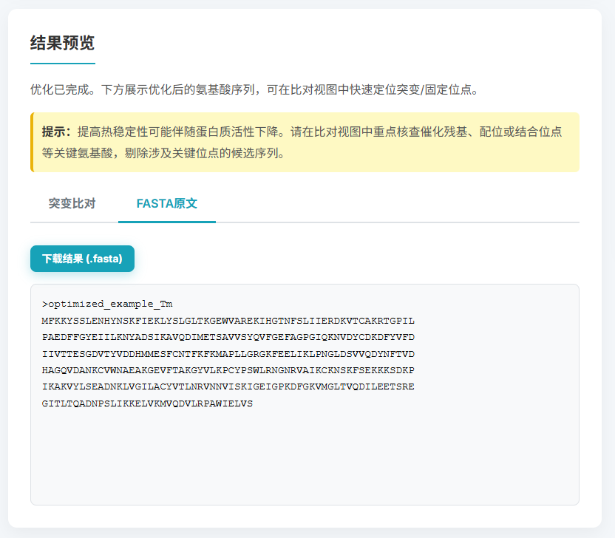
蛋白质热稳定性优化中，对结果展示部分新增序列对比，帮助用户快速定位优化前后的序列差异
并且提示，热稳定性优化可能对蛋白质活性造成影响。

Slide 5
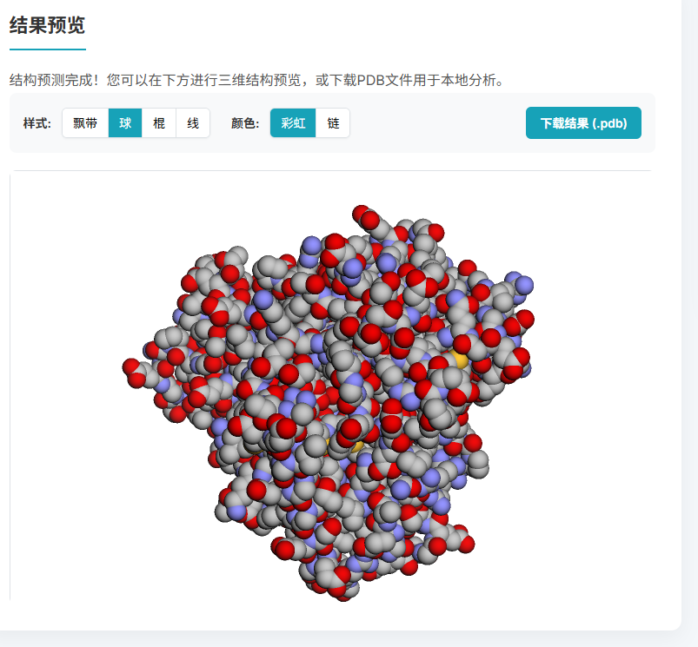
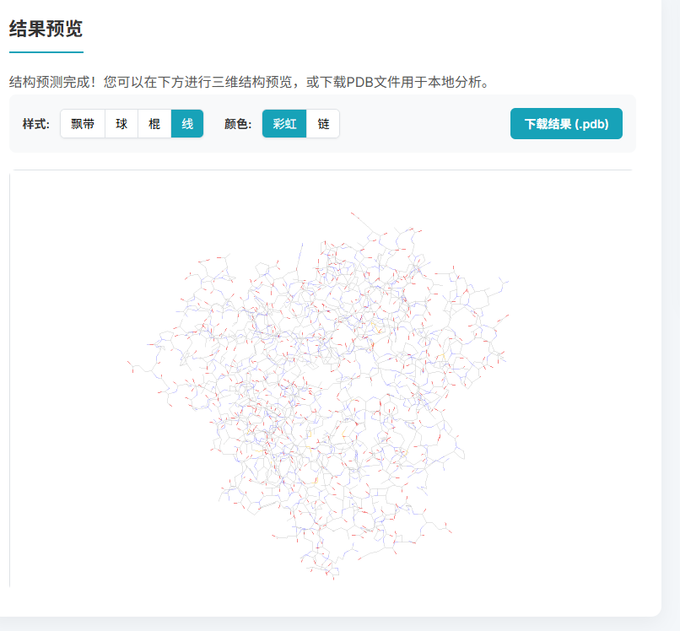
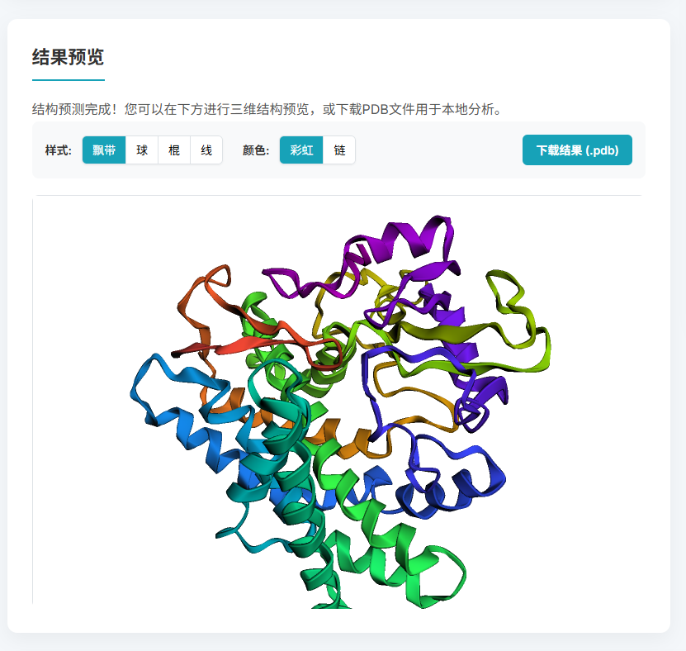
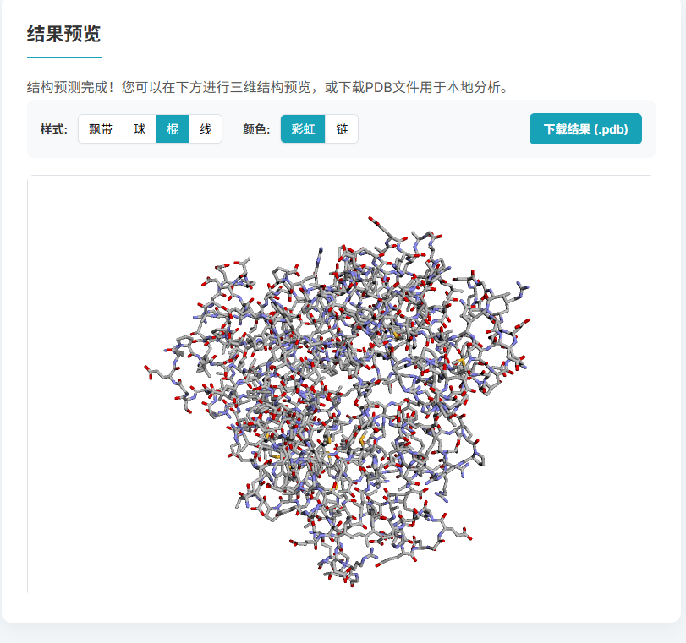
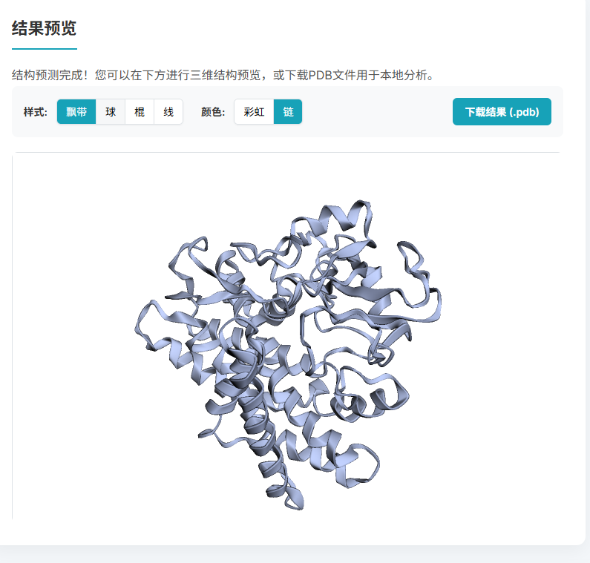
蛋白质结构预测中新增结果可视化展示（目前仅展示固定的示例结果PDB文件）
可选择展示颜色和颜色。可拖动缩放查看
使用3Dmol.js

Slide 6
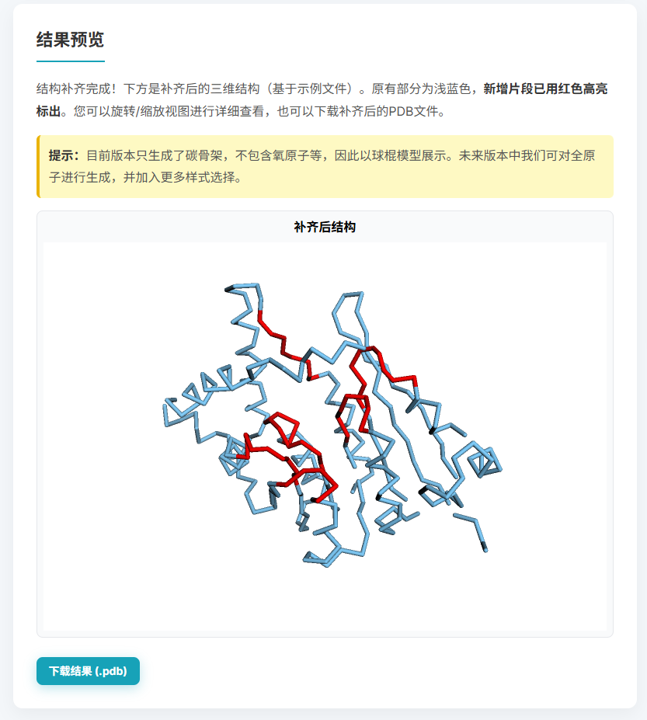
蛋白质结构补齐中新增结果可视化展示（目前仅展示固定的示例结果PDB文件）。
默认颜色和样式，原先部分淡蓝色，补齐部分则以红色高亮显示。
目前版本只生成碳骨架，所以使用球棍（stick）模型展示。后续加入氧原子后可增加cartoon等展示模式。
可拖动缩放查看
使用3Dmol.js

